Slide 1
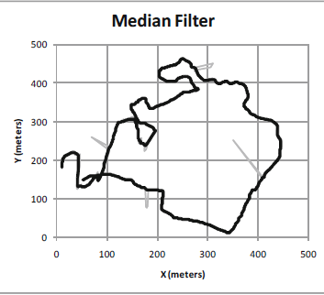
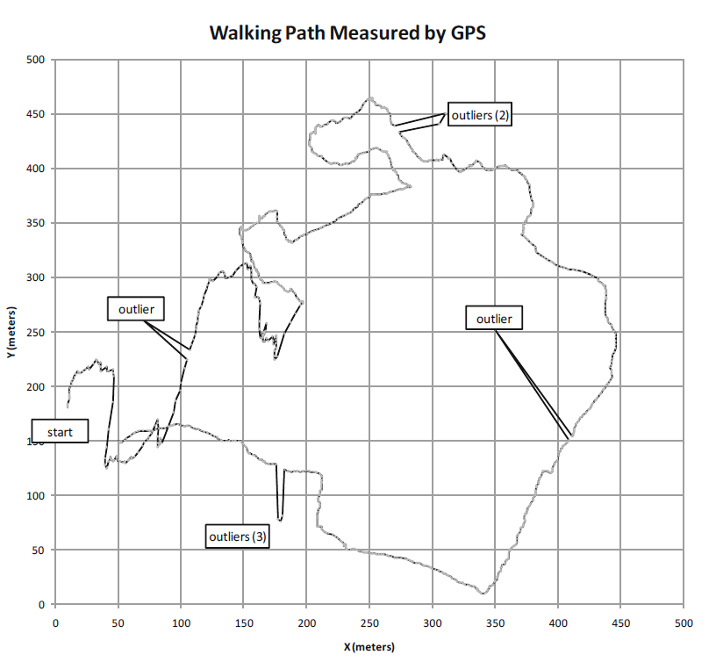
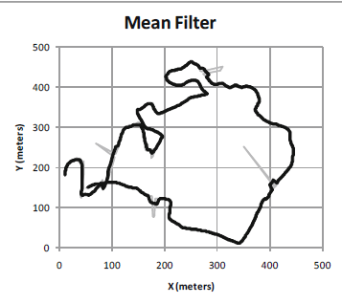
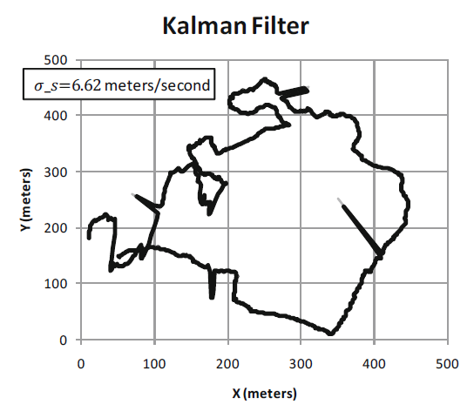
数据预处理
1. 车辆轨迹数据处理
异常、冗余和不完备数据
常用算法：数据抽稀、滤波、停止点检测
观测量：距离、车辆行驶速度、
静止不动停留点、徘徊型停留点

Slide 2
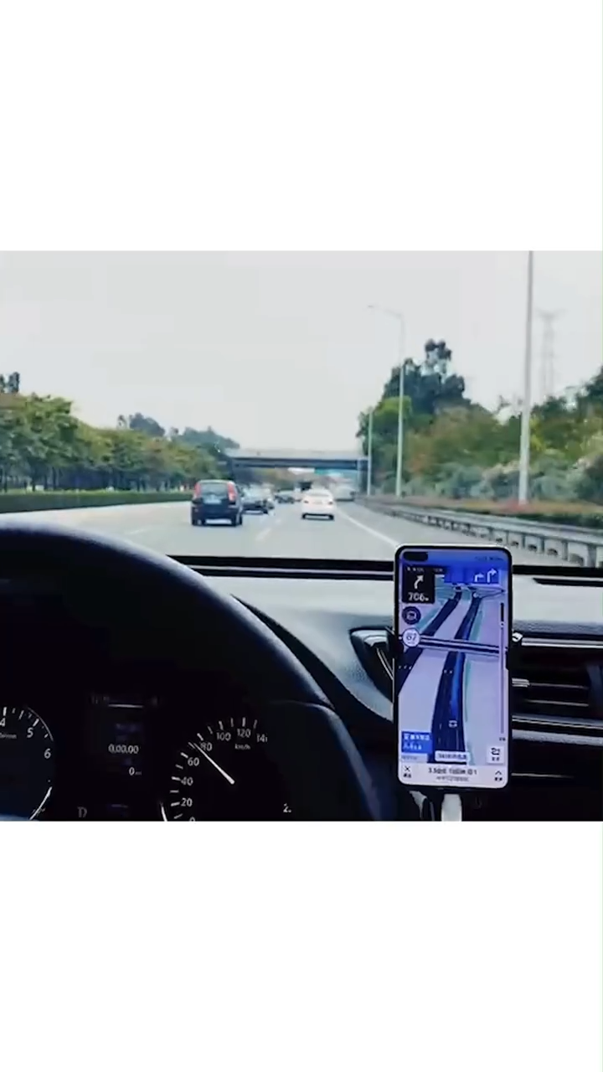
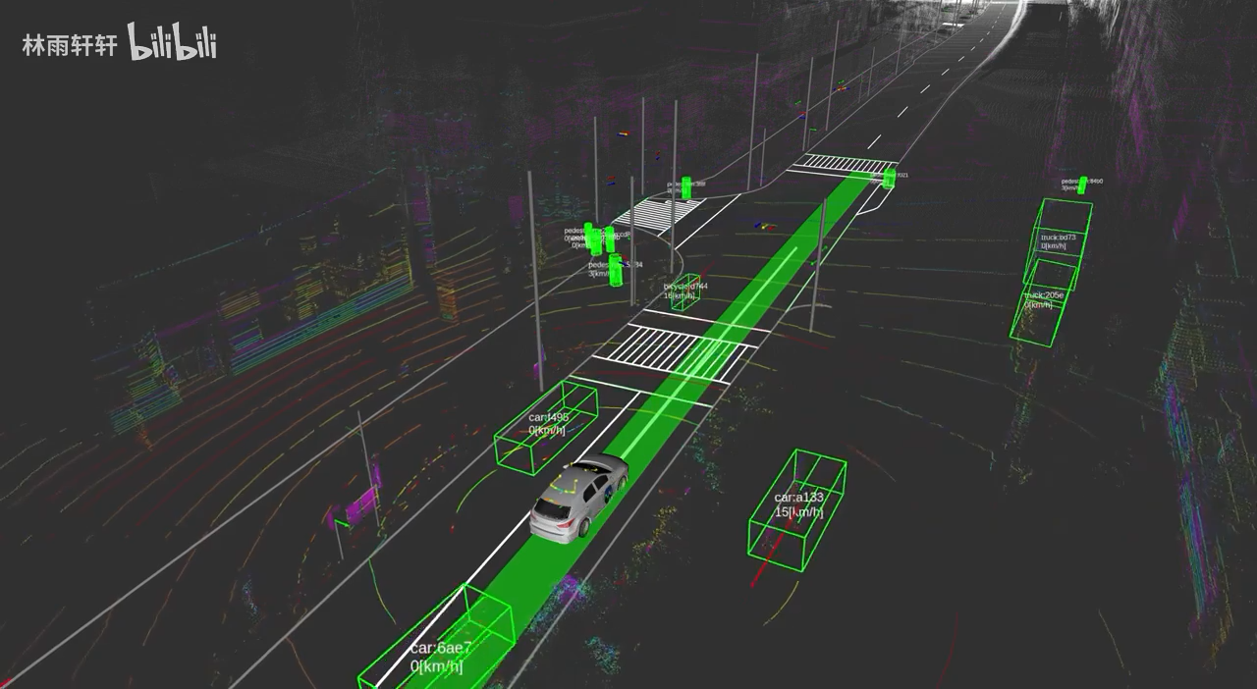
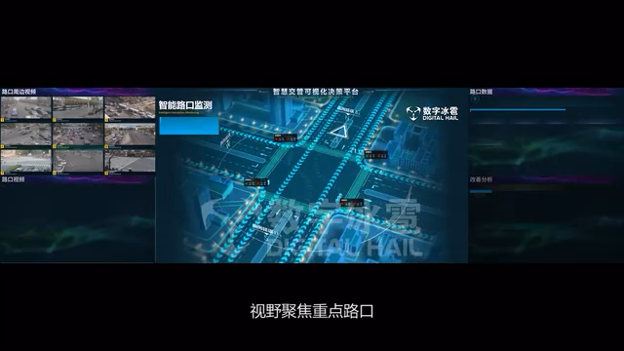
补充内容
背景介绍
基于位置的服务 (Location Based Service，LBS)
通过无线终端利用空间定位技术和网络通信技术，获取终端的位置信息，利用与用户地址位置相关的信息为用户提供相应增值服务的移动商务应用，终端包括：智能手机、汽车、平、智能手表等IoT设备
2. 应用
- 路径规划和导航服务
- 智能驾驶
智能交通系统
交通流/人流监控和预测
... …
智慧交通系统、交通流监控和预测
路径规划和导航服务
智能驾驶

Slide 3
背景介绍
1. 地图匹配技术
路径规划和导航服务
智能驾驶
智慧交通系统、交通流监控和预测
Zheng Y. Trajectory data mining: an overview[J]. ACM Transactions on Intelligent Systems and Technology (TIST), 2015, 6(3): 1-41.
Huang Z, Qiao S, Han N, et al. Survey on vehicle map matching techniques[J]. CAAI Transactions on Intelligence Technology, 2020.
Kang J M, Yoon T S, Kim E, et al. Lane-level map-matching method for vehicle localization using GPS and camera on a high-definition map[J]. Sensors, 2020, 20(8): 2166.

Slide 4
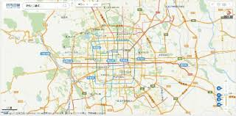
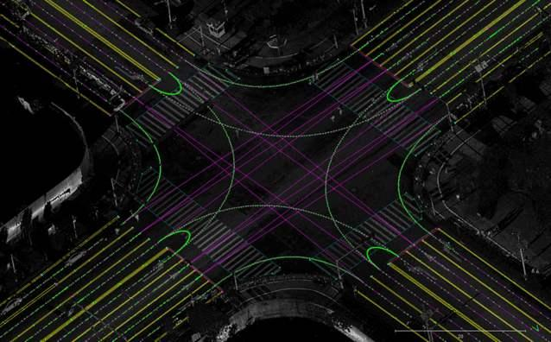
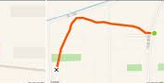
主要研究框架
应用层
路径规划服务
导航服务
轨迹挖掘
路径规划
位姿估计
方法层
基于几何信息的匹配
在线实时地图匹配
基于概率信息的匹配
基于数据驱动的匹配
数据预处理
地图数据更新
数据层
导航地图
高精地图
车辆轨迹

Slide 5
自动驾驶中的地图匹配技术
1. 车辆轨迹数据处理
异常、冗余和不完备数据
常用算法：数据抽稀、滤波、停止点检测
观测量：距离、车辆行驶速度、

Slide 6
应用一：轨迹切分
1. 车辆轨迹数据处理
异常、冗余和不完备数据
常用算法：数据抽稀、滤波、停止点检测
观测量：距离、车辆行驶速度、

Slide 7
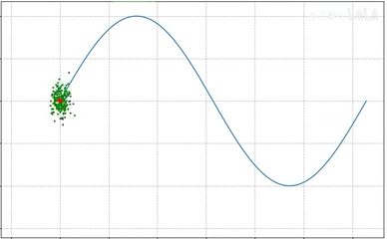
应用二：位姿估计
1. 车辆轨迹数据处理
异常、冗余和不完备数据
常用算法：数据抽稀、滤波、停止点检测
观测量：距离、车辆行驶速度、

Slide 8

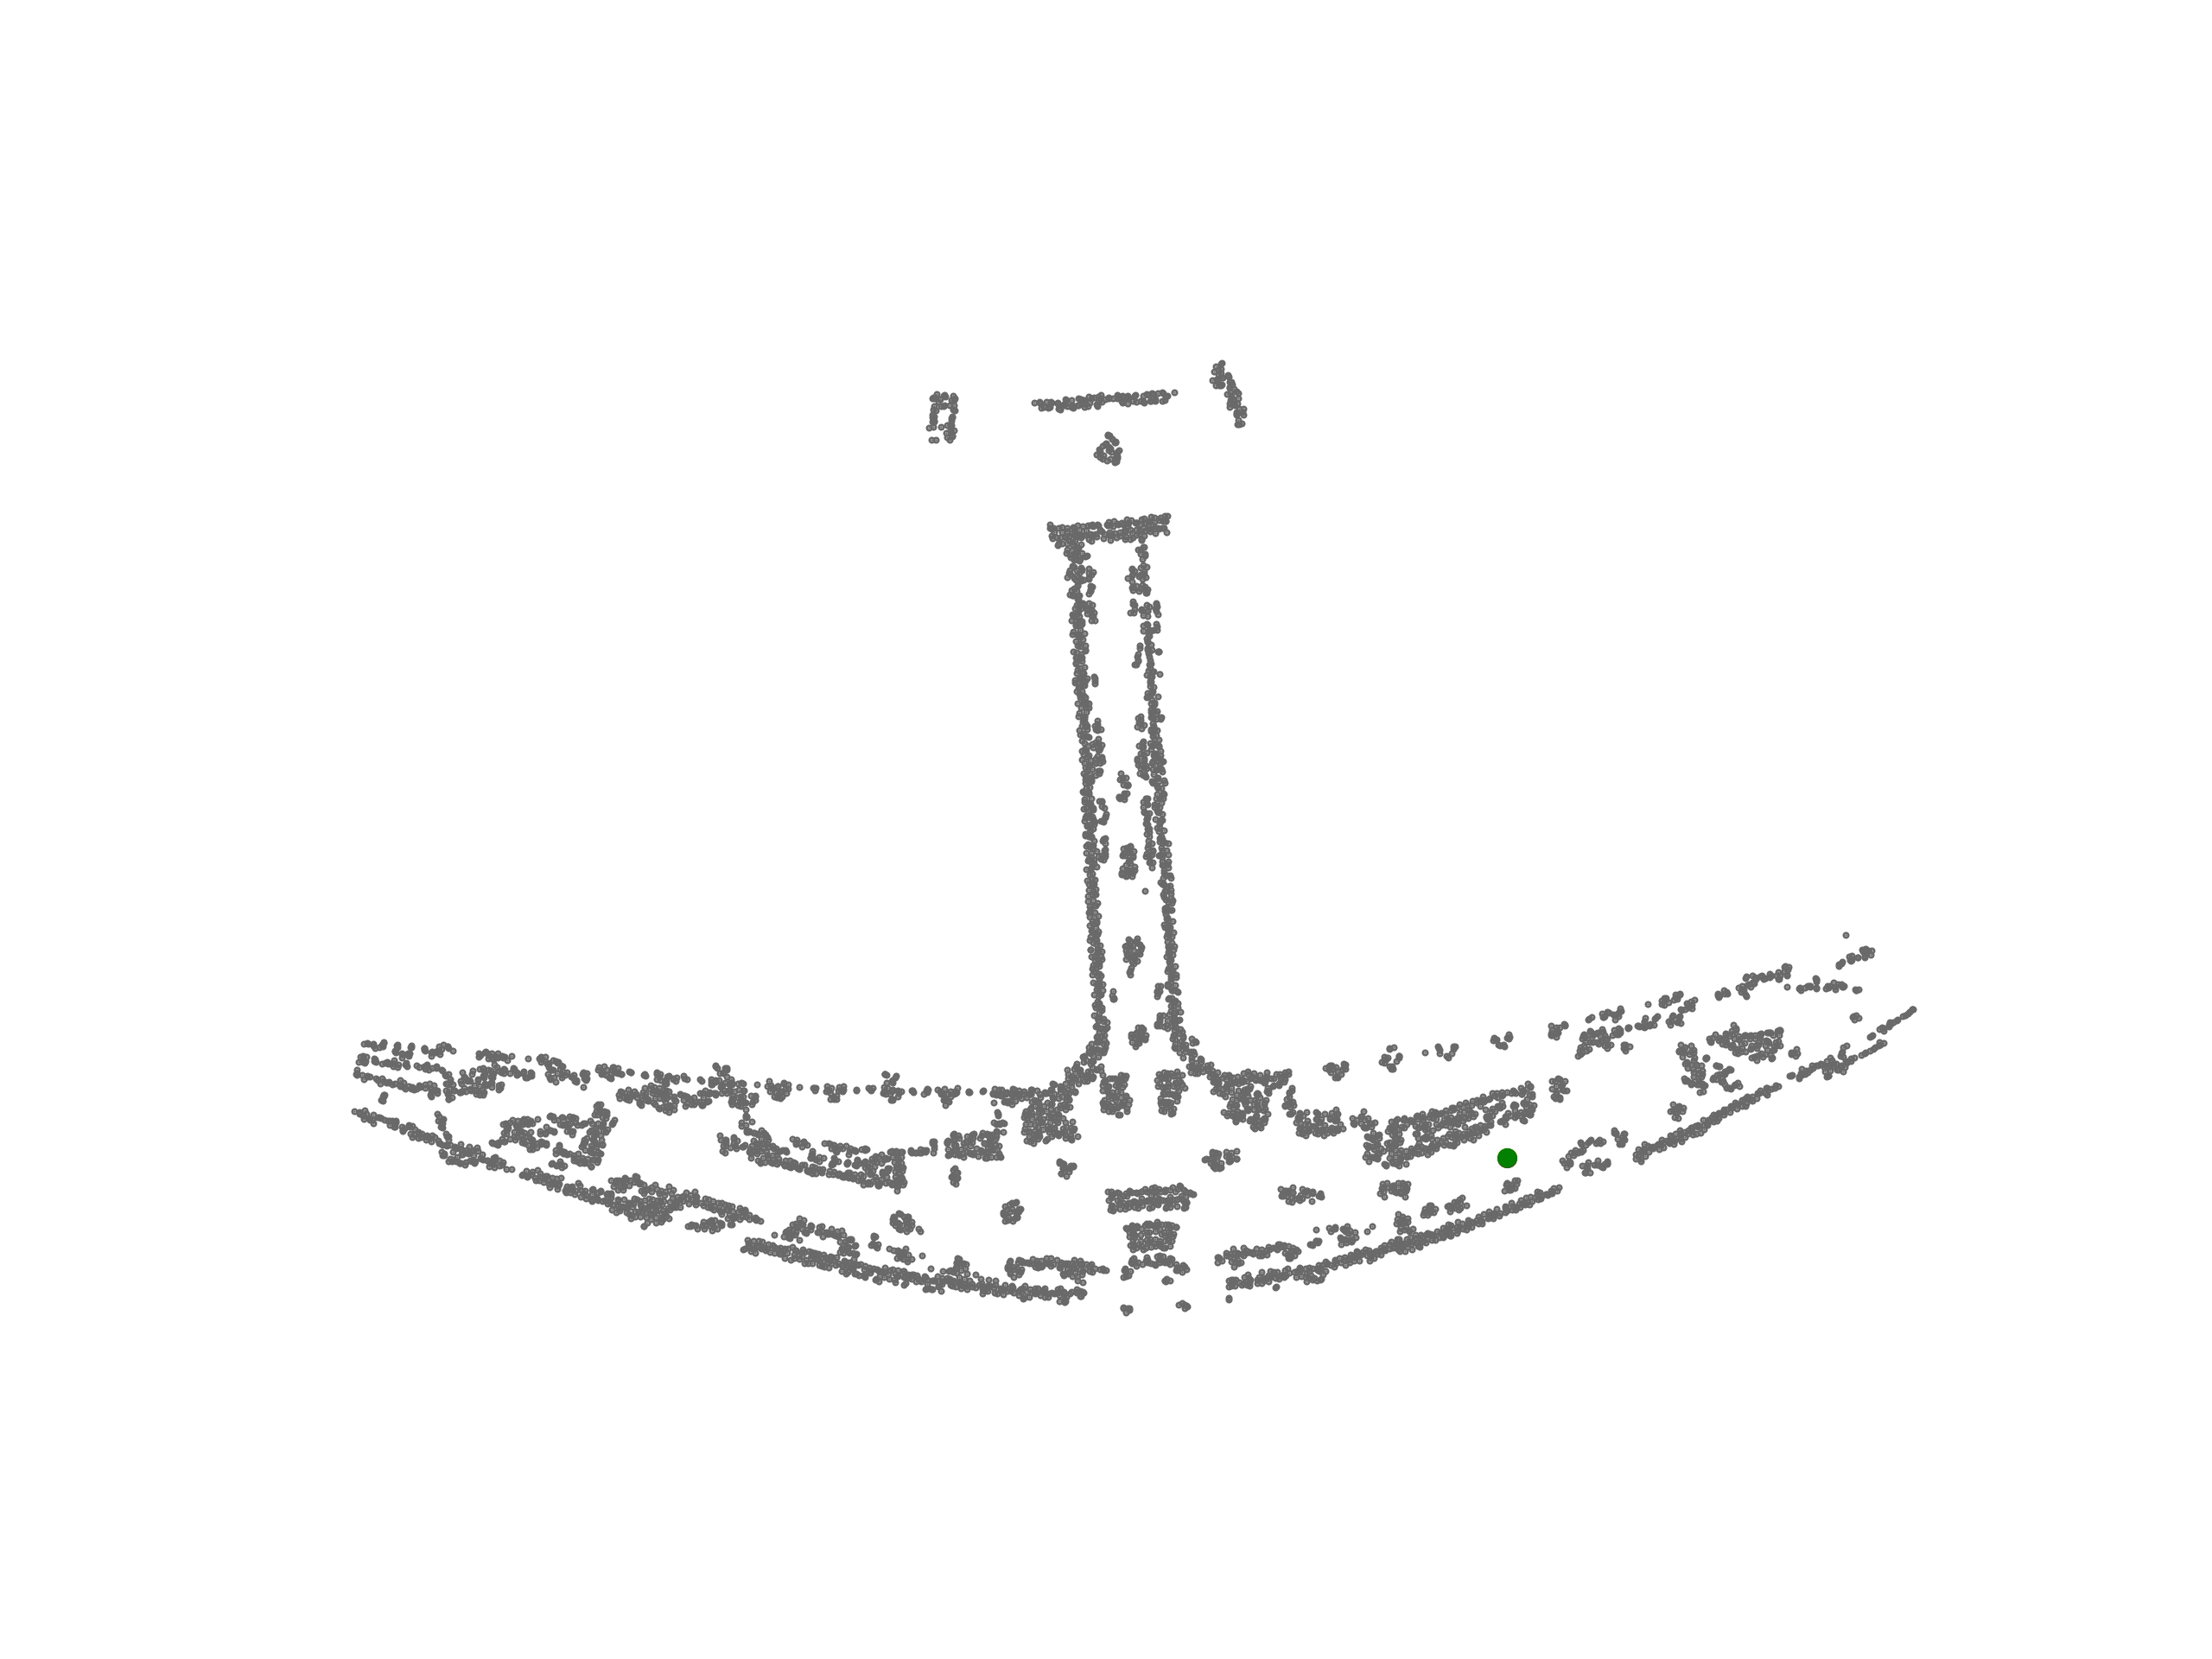
应用二：位姿估计
1. 车辆轨迹数据处理
异常、冗余和不完备数据
常用算法：数据抽稀、滤波、停止点检测
观测量：距离、车辆行驶速度、

Slide 9
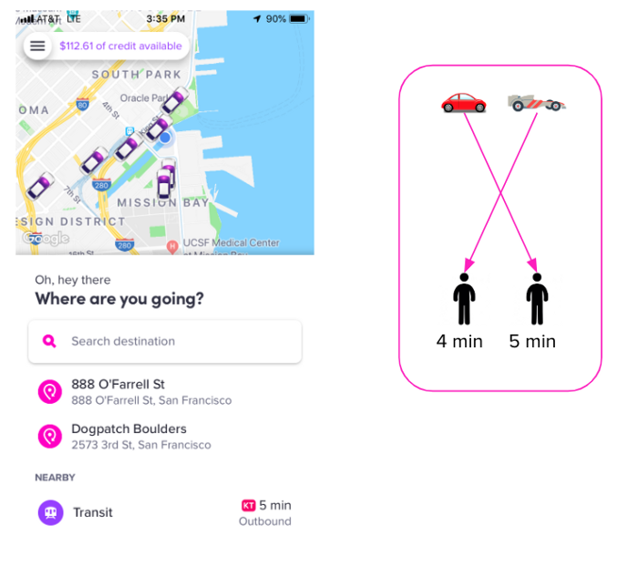
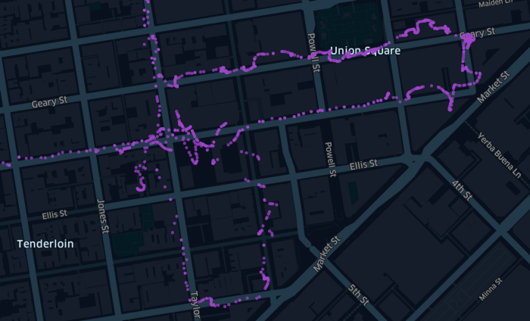
应用三：手机端导航和规划
1. 叫车服务
车辆位置追踪、上车点路径规划、车辆行驶导航

Slide 10
应用四：无人驾驶运动规划
1. 车辆轨迹数据处理
异常、冗余和不完备数据
常用算法：数据抽稀、滤波、停止点检测
观测量：距离、车辆行驶速度、

Slide 11


研究挑战
1. 大规模数字化室内语义地图低成本自动化构建问题
室内地图的数量庞大
室内空间结构复杂
数字化室内地图占比小
语义信息对室内环境的动态性敏感
Michael F. Goodchild：美国科学院地理信息科学院士
主动构建全球室内GIS空间数据库将花费美国10年GDP的10%。任何一个组织和机构也无法独立完成这项工作
亟需提出室内地图语义信息的低成本自动化标记和更新方法，
以突破数字化室内语义地图获取瓶颈

Slide 12
研究框架
移动计算
研究
方向
语义地图
构建及更新
定位技术
SLAM/AR
研究
目标
合理的策略、高效的算法、以及优越的性能
挑战：设备多样、规模渐进扩展、场景渐进复杂、实时性和能耗问题严峻等。

